Slide 1
Molécules de la santé
Agrégation 2020
Matthis CHAPON

Slide 2
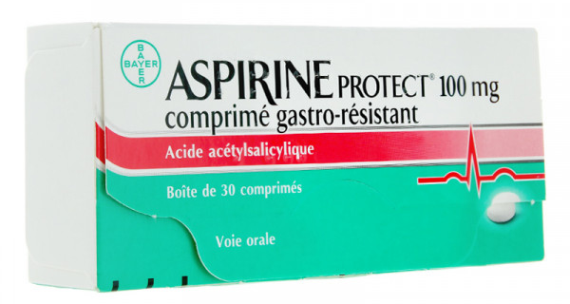
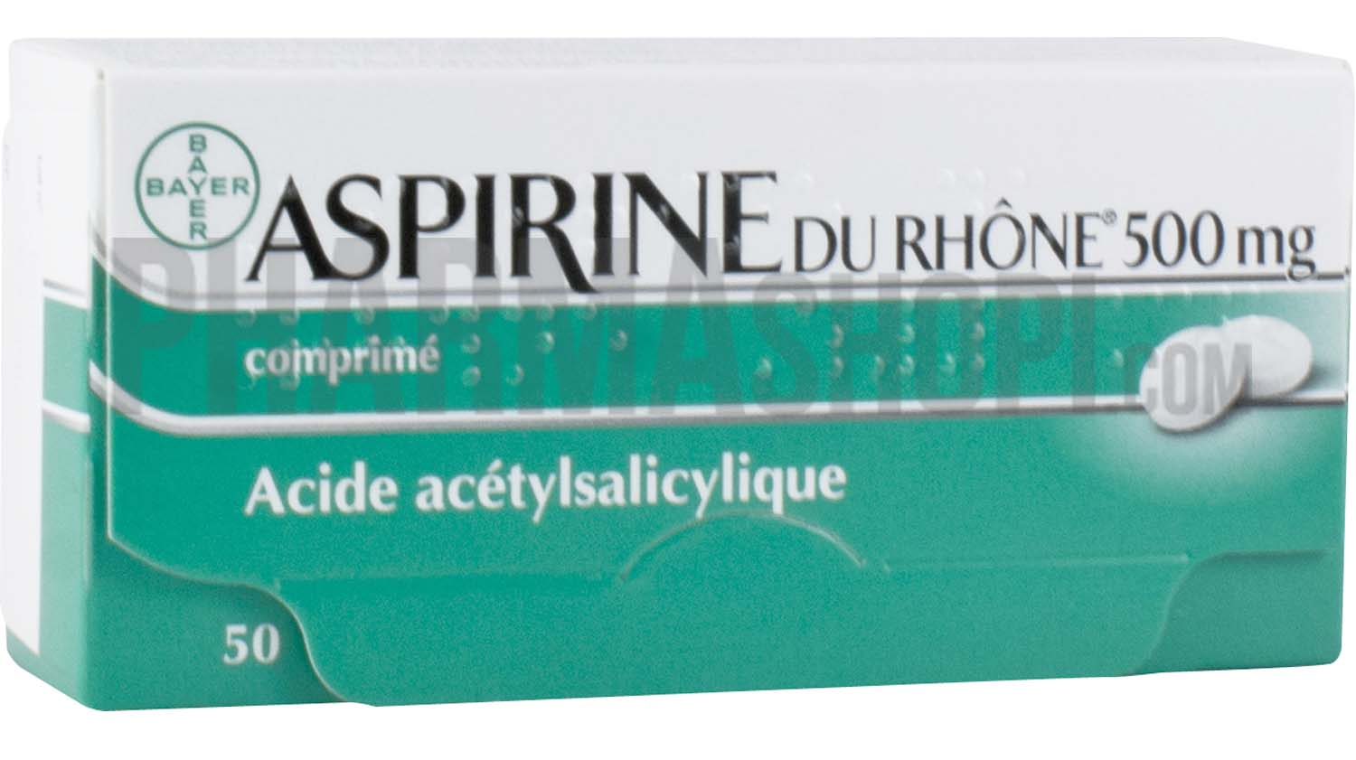
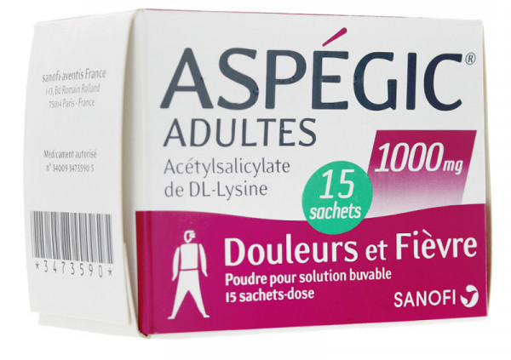
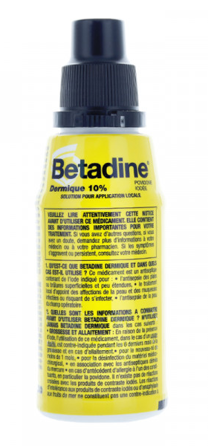
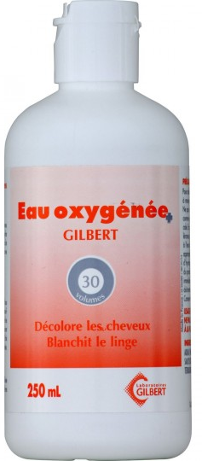
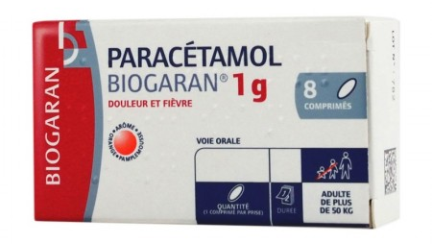
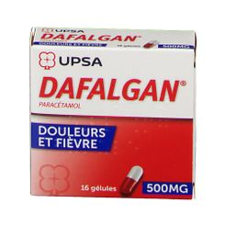
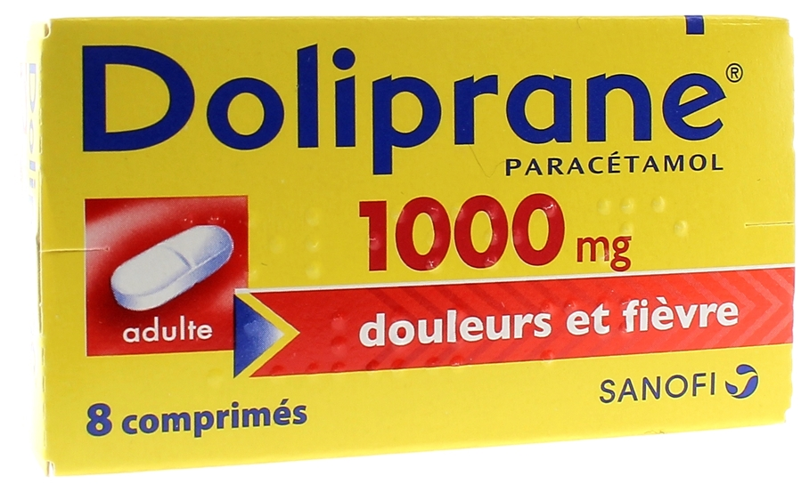
Produits pharmaceutiques couramment rencontrés
Médicaments à based’aspirine
Antiseptique
Médicaments à base de paracétamol

Slide 3
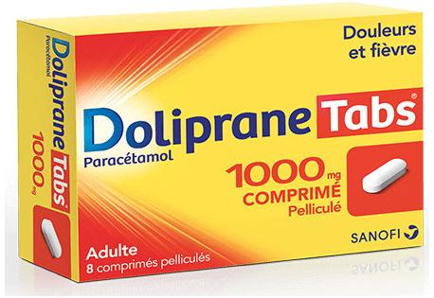
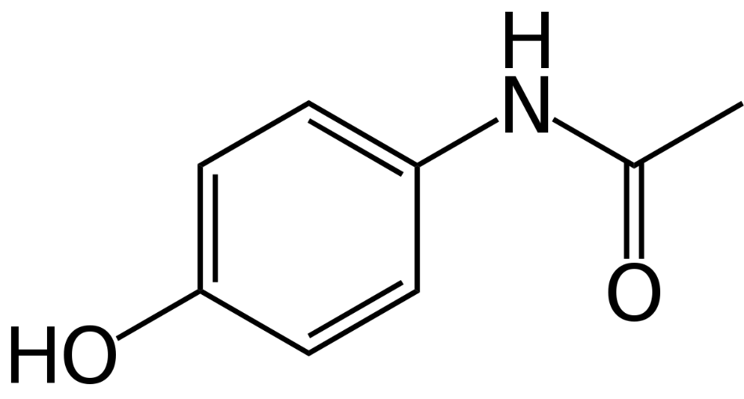
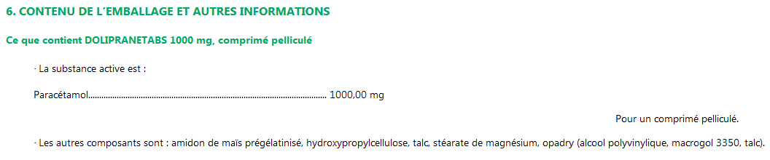
Le paracétamol
Un médicament contient :
au moins une principe actif ;
des excipients.

Slide 4
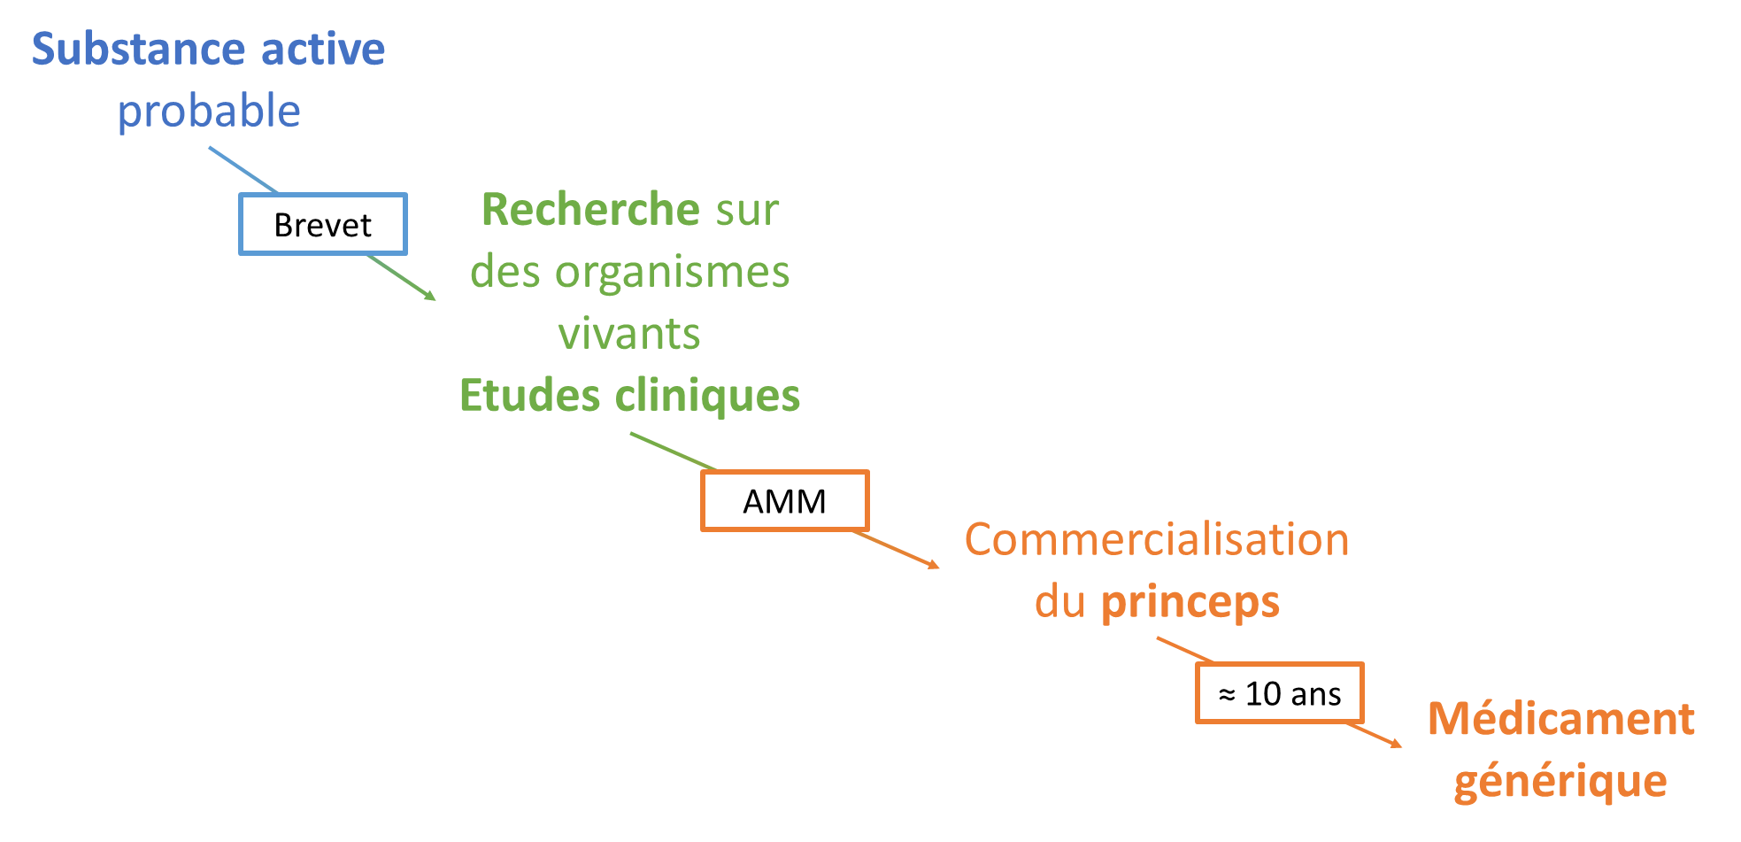
Développement d’un médicament

Slide 5
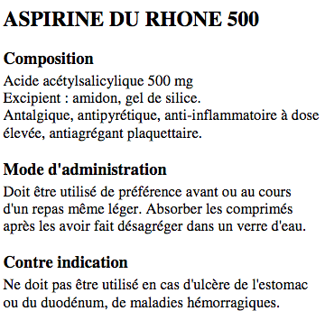
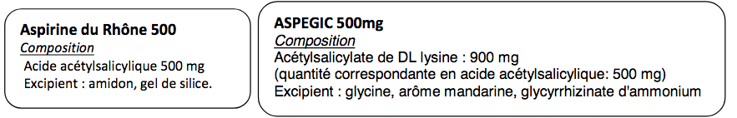
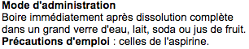
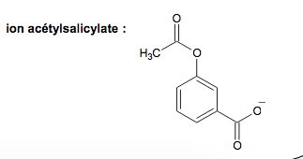
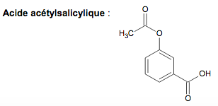
Différentes formes de l’Aspirine

Slide 6
Expérience : dissolution de l’aspirine en fonction du pH : efficacité dans l’estomac ou l’intestin
Estomac
Intestin
500mg Aspégic
50 mL HCl_{(aq)}
à 10⁻¹ mol.L⁻¹
50 mL NaOH_{(aq)}
à 10⁻⁶ mol.L⁻¹
500mg Aspirine
Du Rhône

Slide 7
Expérience : dissolution de l’aspirine en fonction du pH : efficacité dans l’estomac ou l’intestin
Estomac
Intestin
500mg Aspégic
50 mL HCl_{(aq)}
à 10⁻¹ mol.L⁻¹
50 mL NaOH_{(aq)}
à 10⁻⁶ mol.L⁻¹
500mg Aspirine
Du Rhône

Slide 8
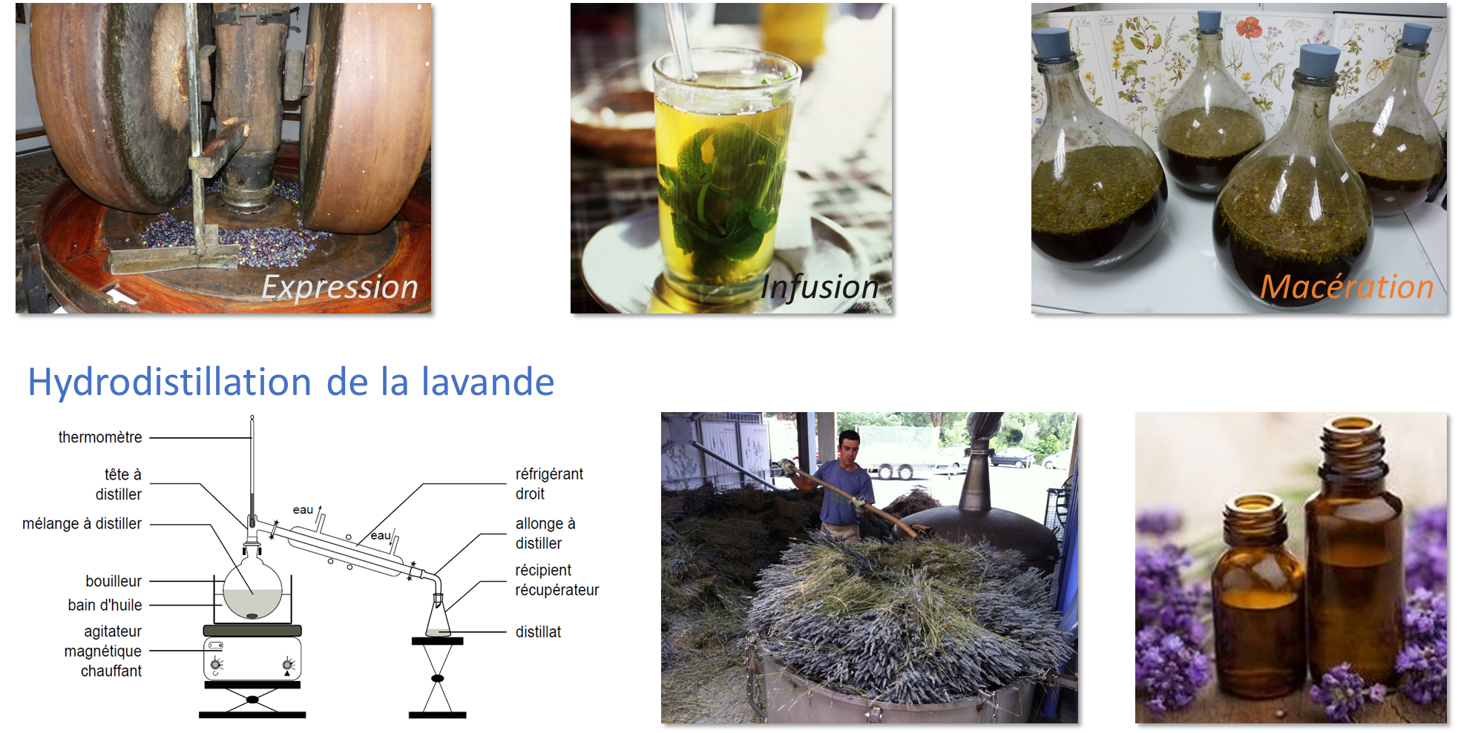
De multiples méthodes d’extraction

Slide 9
De multiples méthodes d’extraction

Slide 10
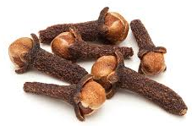
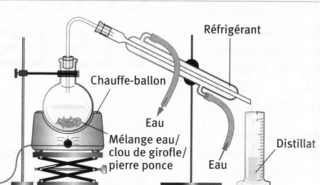
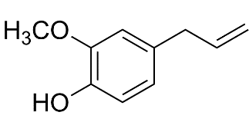
Extraction de l’eugénol des clous de girofle par hydrodistillation
Thermomètre
Clous de Girofle
Montage d’hydrodistillation
Eugénol

Slide 11
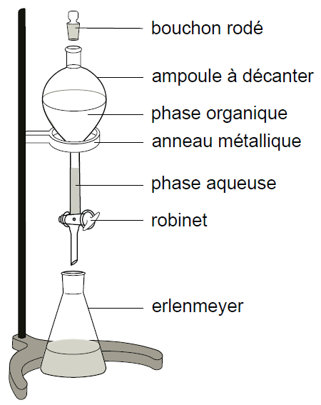
Extraction de l’eugénol des clous de girofle
 | Eau | Ethanol | Ether
Solubilité de l’eugénol | Peu soluble | Soluble | Soluble
Densité | 1,0 | 0,79 | 0,71
Miscibilité avec l’eau |  | Miscible | Non miscible

Slide 12
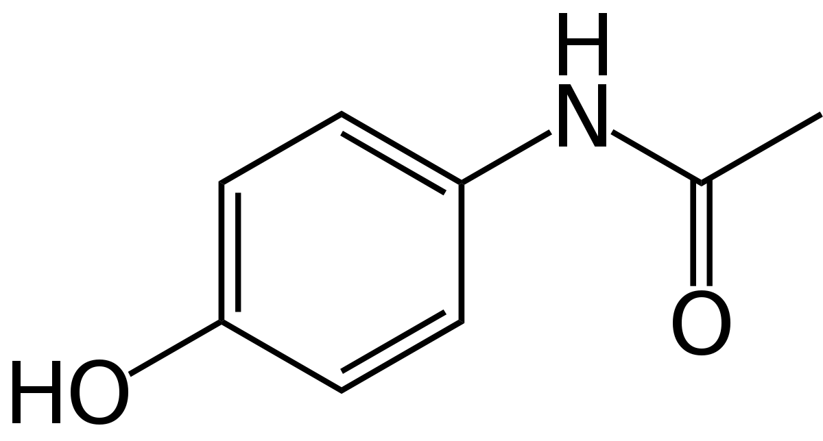
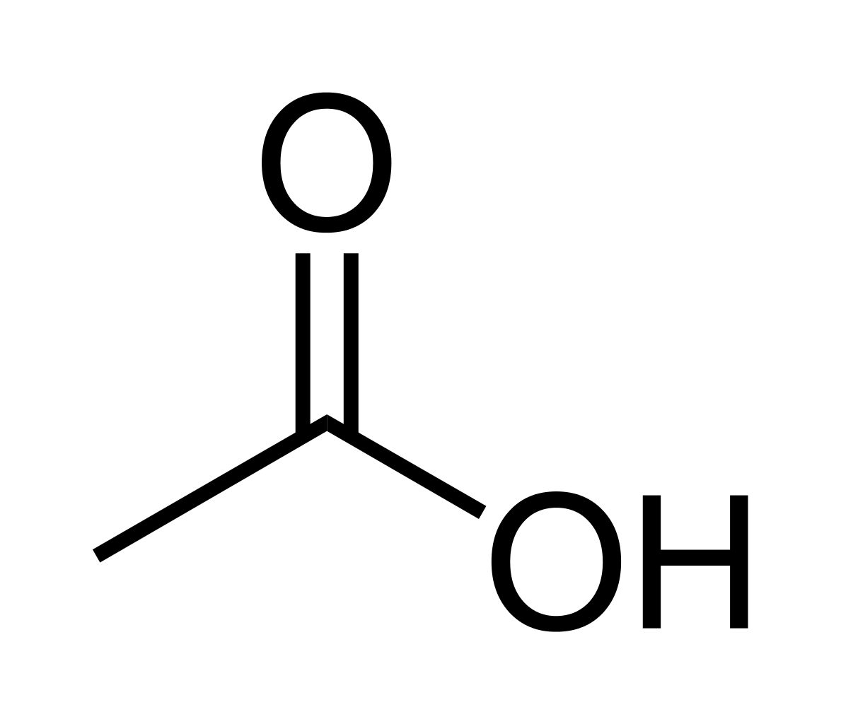
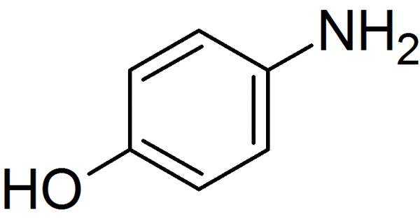
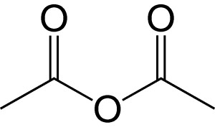

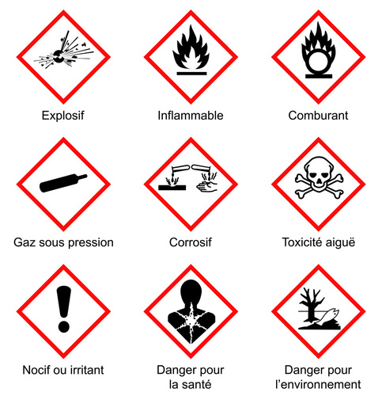


Protocole de la synthèse du paracétamol
 | + |  | 50 mL H₂O 15min | 80°C (5mL acide éthanoïque goutte à goutte) |  | +
4-aminophénol | + | Anhydride acétique |  | Paracétamol | + | Acide acétique
5,50 g 5,04.10⁻² mol |  | ≈ 7,0 mL 7,4.10⁻² mol

Slide 13
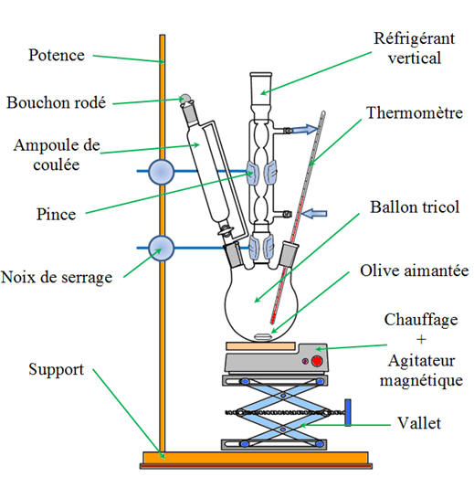
Montage de synthèse du paracétamol
7mL anhydride éthanoïque
5,5 g 4-aminophénol
5mL acide éthanoïque pur
50mL
Montage à reflux

Slide 14
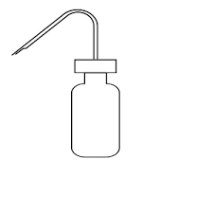
Essorage sous pression réduite
Eau froide
Essorage sous pression réduite
Fiole à vide

Slide 15
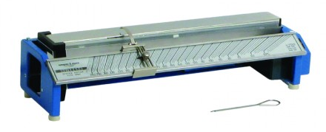
Mesure de la température de fusion
T_{fus} Paracétamol = 171 °C
____________________
T_{fus} Anhydride acétique = -73,1 °C
T_{fus} Paraaminophénol = 186-7 °C
Banc Kofler

Slide 16
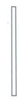
Chromatographie sur Couche Mince
1-/ dépôts sur la plaque de Silice
2-/ élution
Plaque
tube
capillaire
Éluant : Acétate de butyle (3 mL)
Cyclohexane (2 mL)
Acide méthanoïque (0,5 mL)
Acétone (10 gouttes)
1 2 3 4
Dépôts :
1 – 4-aminophénol
2 – Produit brut
3 – Produit recristallisé
4 – Paracétamol commercial

Slide 17
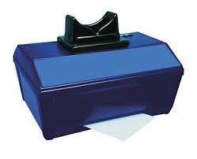
Chromatographie sur Couche Mince
3-/ révélation de la plaque CCM après élution
tube
capillaire
Lampe UV
1 2 3 4
Dépôts :
1 – 4-aminophénol
2 – Produit brut
3 – Produit recristallisé
4 – Paracétamol commercial

Slide 18
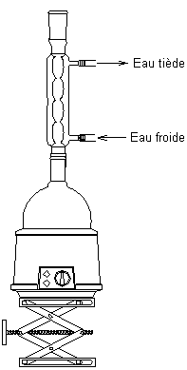
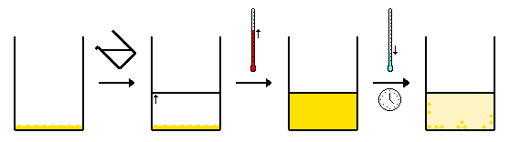
Recristallisation
Impuretés | Produit d'intérêt
Soluble à Chaud | Soluble à chaud
Soluble à Froid | Non soluble à froid (recristallisation)
Dissolution du brut réactionnel (Produit d’intérêt + impuretés) en chauffant
On refroidit : Cristallisation du produit d’intérêt.
Montage recristallisation

Slide 19
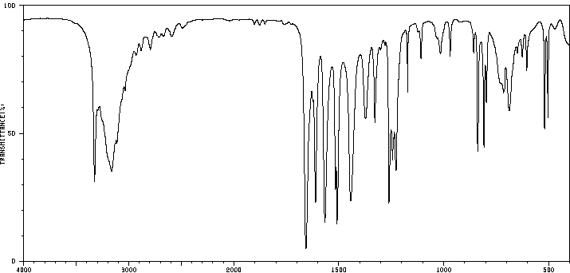
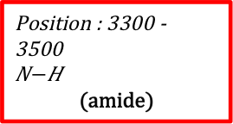
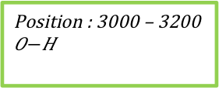
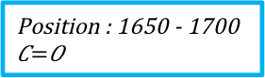
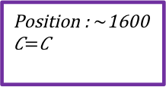
Spectre IR du paracétamol
Position : 3000 – 3200
Position : 3300 - 3500
(amide)
Position : 1600
Position : 1650 - 1700

Slide 20
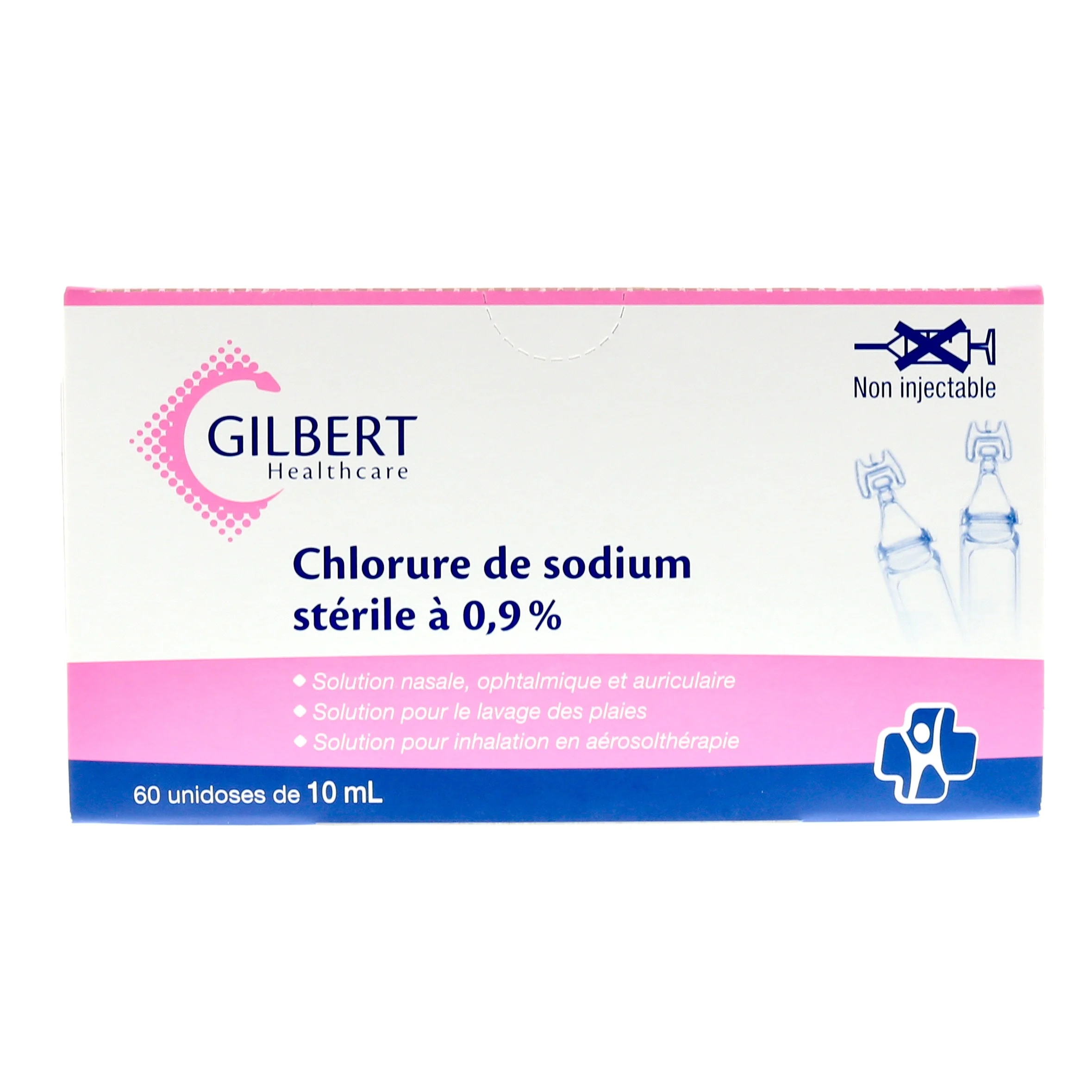
Contrôle qualité d’un sérum physiologique
Sérum Physiologique concentration massique 9g/L

Slide 21
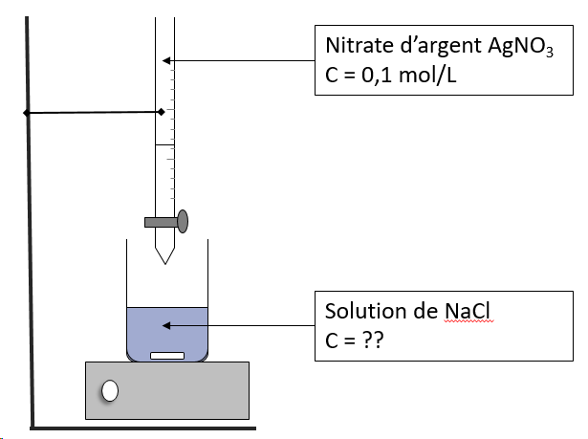

Titrage des ions chlorures par une solution de nitrate d’argent
Nitrate d’argent AgNO₃
C₀=0,1 mol/L
$$C_{o}=0,1 mol/L$$
Réaction support de titrage :
Ag⁺_{(aq)} +Cl⁻_{(aq)} ➔ AgCl_{(s)}
Relation à l’équivalence :
n(Ag⁺)=n(Cl⁻)
C₀.V_{éq}=C.V
Cellule conductimétrique
Solution de NaCl (V=10mL)
C = ??
conductimètre

Slide 22
Évolution de la conductivité
Présents initialement (Bécher)
Introduits au fur et à mesure (Burette)
Espèces en jeu dans le dosage |  | Na⁺_{(aq)} | Cl⁻_{(aq)} | Ag⁺_{(aq)} | NO₃-_{(aq)} | Conductivité totale
Variation des concentrations | Avant l’équivalence V_{versé}<V_{éq} | Spectateurs | (réagissent avec Ag⁺) | Pas de variations car réagissent avec les ions chlorure | Spectateurs | σ=λ_{Na+} .[Na⁺] + λ_{Cl-} .[Cl⁻] + λ_{NO3-} .[NO₃⁻]
 | Après l’équivalence V_{versé}>V_{éq} | Spectateurs | Pas de variations car totalement consommés | Spectateurs | Spectateurs
Ions | Na⁺ | Cl⁻ | Ag⁺ | NO₃⁻
λ (mS.m².mol⁻¹) | 5,01 | 7,63 | 6,19 | 7,14

